Slide 1
112年高等教育深耕計畫 (資安強化簡章) 全校ISMS導入活動 各單位所屬人員教育訓練 B9單元 資通系統防護基準之實務(三)
圖資處系統組廖子萱

Slide 2
課程大綱
課前考試
資通安全責任等級分級辦法簡介
資通系統防護基準實務
構面1：存取控制
構面2：事件日誌與可歸責性
構面3：營運持續計畫(07/24(一) 14:00-16:00)
構面4：識別與鑑別(07/24(一)14:00-16:00)
構面5：系統與服務獲得 (07/25(二) 14:00-16:00)
構面6：系統與通訊保護 (07/25(二) 14:00-16:00)
構面7：系統與資訊完整性(07/25(二) 14:00-16:00)
Q & A
課後考試
高
中
普

Slide 3
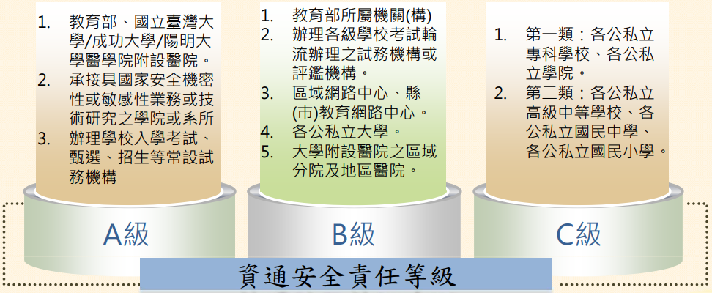
教育部與所屬機關(構)級學校資通安全責任等級分級作業規定
依行政院函頒之政府機關(構)資通安全責任等級分級作業 規定，資通安全責任等級區分為A 級、B 級、C級等三級。
本校隸屬於C級
教育部資安專章要求

Slide 4
構面5：系統與服務獲得
● 系統發展生命週期
需求階段
•確認安全需求
設計階段
•威脅識別與風險評估
•安全需求修正
開發階段
•安全需求實作
•避免常見漏洞
•隱藏詳細錯誤訊息
•源碼掃描
•嚴重錯誤通知機制
測試階段
•弱點掃描
•滲透測試
部署與維運階段
•系統更新與修補 •禁用預設密碼
•版本控制與變更管理
委外階段
•委外安全需求
獲得程序
•作業環境區隔
系統文件
•文件儲存與管理

Slide 5
構面5：系統與服務獲得:典型系統發展生命週期(SDLC)
● 強調功能面完善，以及專案如期完成
● 資安問題仰賴資安設備或安全檢測等方式
被動反應
集中後期
越後期修補成本越高
需求階段
設計階段
開發階段
測試階段
部屬與維運階段
• 會議、訪談、 RFP、案例
• 功能、流程、畫 面、效能
• 結構化分析設計
• 物件導向分析設計
• 功能實作
• 程式撰寫
• 驗證功能、介面(操作)、效能
•單元、整合、系統等測試
• 軟硬體建置與設定
•教育訓練
•操作管理程序
•變更流程

Slide 6
構面5：系統與服務獲得:安全系統發展生命週期(SSDLC)
● SSDLC方法論強調在從專案開始的各階段及早加入安全思維，以打造具備安全體質的資通系統
Secure System Development Life Cycle (SSDLC)
需求
追蹤安全需求
設計
威脅建模( Threat Modeling)
開發
發展控制措施
避免常見弱點
測試
源碼檢測(靜態分析
弱點掃描或PT(動態分析)
部屬維運
組態強化
元件更新

Slide 7
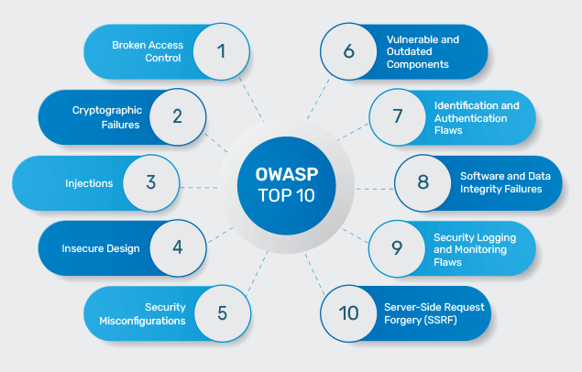
構面5：系統與服務獲得:實作階段-避免常見漏洞
●應注意避免軟體常見漏洞及實作必要控制措施
如避免OWASP Top10
驗證方式如源碼檢測、弱點掃描

Slide 8
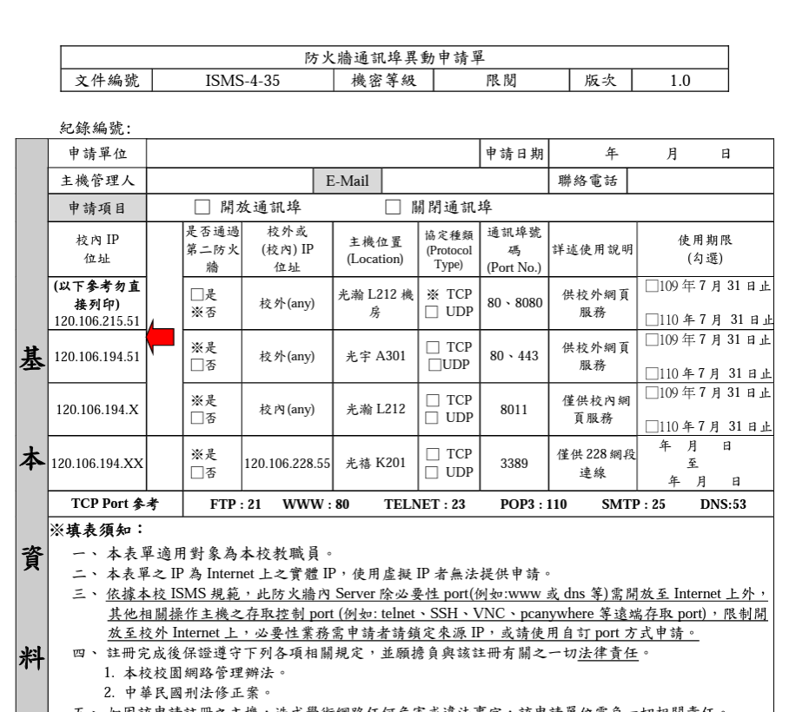
構面5：系統與服務獲得:部署與維運階段-系統更新與修補
●部署環境中應針對相關資通安全威脅，進行更新與修補，並關閉不必要服務及埠口
系統弱點修補及元件
作業系統安全性更新
系統服務與埠口(Port)進行Port Scan
資訊組網站->表單下載->防火牆通訊埠開放申請表
需要開啟該服務及埠口之理由 ，原則關閉，有需要才開放
系統主機開放埠口
80 | HTTP
443 | HTTPS
3389 | 遠端桌面

Slide 9
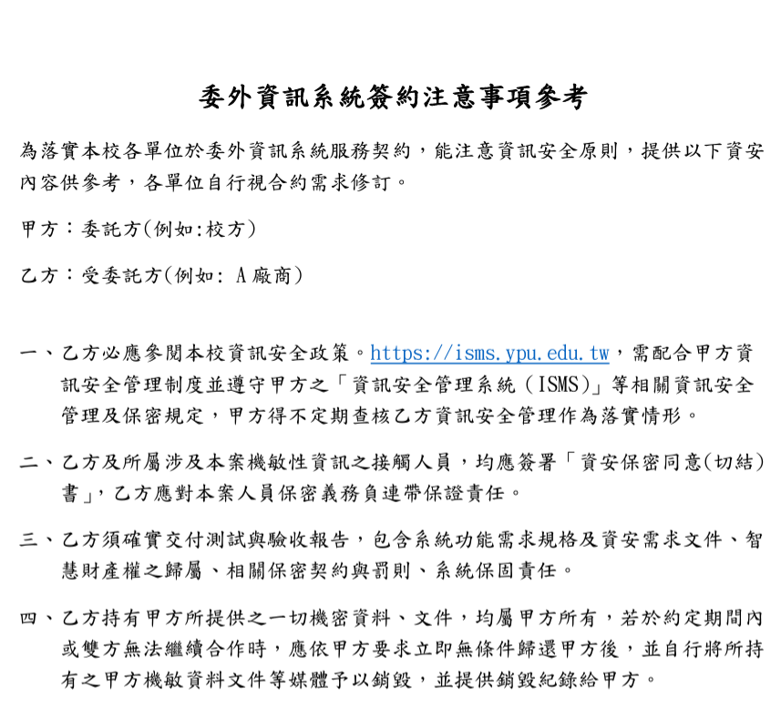
構面5：系統與服務獲得:委外階段-委外安全需求
●資通系統開發如委外辦理，應將系統發展生命週期各階段依等級將安全需求(含機密性、可用性、完整性)納入委外契約
系統安全需求明確納入委外契約，並據以驗收
圖資處網站->資安暨個資網站->委外資通系統契約事項參考

Slide 10
構面5：系統與服務獲得:獲得程序-作業環境區隔
●開發、測試及正式作業環境應為區隔
開發環境、測試環境與正式作業環境可區隔成不同的設備及網段，限制所能存取的應用程式及資料庫，以保護正式作業環境系統及資料
開發機
測試機
正式機

Slide 11
構面5：系統與服務獲得:相關辦法
●ISMS-2-10資訊應用系統安全管理辦法
5.3.變更控制程序
5.3.1.新系統上線或系統重大改版前，應進行系統功能與安全性測試，測試功 能無誤並評估上線之影響後，由該系統負責人確認測試結果，填寫「系統上線及緊急復原計畫表」，並經系統負責人主管覆核後始得上線提供 服務。
5.3.2.系統上線前，系統負責人應對該系統上線可能影響之資料進行完整備份，並評估系統上線衝擊。若未成功上線，對既有系統使用者所會造成的衝 擊，同時與需求單位於上線計劃內事先擬定因應措施及具體處置步驟。
5.3.3.系統如於完成上線後需執行變更或維護作業，系統負責人應事先公告週知變更項目及時程，以便相關人員配合。

Slide 12
構面5：系統與服務獲得:系統文件-文件儲存與管理
●應儲存與管理系統發展生命週期之相關文件
系統發展生命週期之相關文件應以書面或電子化形式進行文件保存，並被納入管理程序
ISMS-3-03系統開發程序書
外包廠商開發，也須填寫。
例如：
系統需求申請與回覆單
系統資料庫說明表
系統驗收證明書
系統程式碼清冊
訪談記錄表
系統開發存檔文件封面
系統開發流程

Slide 13
構面6：系統與通訊保護
傳輸之機密性與完整性
傳輸加密
演算法
金鑰憑證更換
金鑰保管
資料儲存之安全
•組態保護

Slide 14
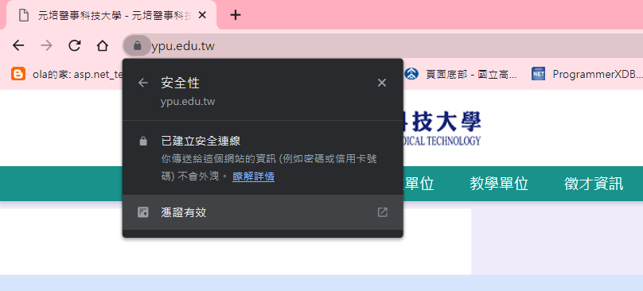
構面6：傳輸之機密性與完整性-傳輸加密
●資通系統應採用加密機制，以防止未授權之資訊揭露或偵測資訊之變更。但傳輸過程中有替代之實體保護措施者，不在此限
資通系統應實作傳輸加密機制，例如HTTPS、SSH、 SFTP及VPN等加密傳輸協定，或其他足以確保資料機密 性與完整性之安全控制措施

Slide 15
構面6：傳輸之機密性與完整性-演算法
●使用公開、國際機構驗證且未遭破解之演算法
勿自行創建加密演算法
停用已遭破解的演算法，如RC2、RC4、DES、3DES及 MD5等
可改用AES、RSA等較安全的演算法
停用不安全的網路傳輸協定，如SSLv3、TLS1.0及TLS1.1 ➢建議採用TLS1.2以上

Slide 16
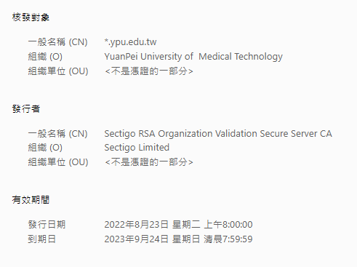
構面6：傳輸之機密性與完整性-金鑰憑證更換
●加密金鑰或憑證應定期更換
避免使用萬年憑證而增加被破解的風險，已過期憑證應盡速更換
對外服務站台應使用合法憑證中心(如政府憑證管理中心 GCA)核發之伺服器憑證
內部網站若使用自簽憑證，亦應注意使用年限

Slide 17
構面6：傳輸之機密性與完整性-金鑰保管
●伺服器端之金鑰保管應訂定管理規範及實施應有之安全防護措施
應依據金鑰產生、分配、儲存、存取和銷毀之要求， 建立和管理系統所使用密碼系統之密鑰
強化存取控制，加密金鑰與加密資料應分開存放，以確保金鑰的機密性、完整性與可用性
KEY上鎖

Slide 18
構面6：資料儲存之安全-組態保護
●資通系統重要組態設定檔案及其他具保護需求之資訊應加密或以其他適當方式儲存
含有資料庫連線資訊及帳密之設定檔

Slide 19
構面7：系統與資訊完整性
漏洞修復
修復漏洞及定期更新
確認漏洞修復狀態
資通系統監控
監控通報
監控資通系統連線
採用自動化監控工具
於伺服器檢查輸入
應變措施
定期檢查完整性

Slide 20
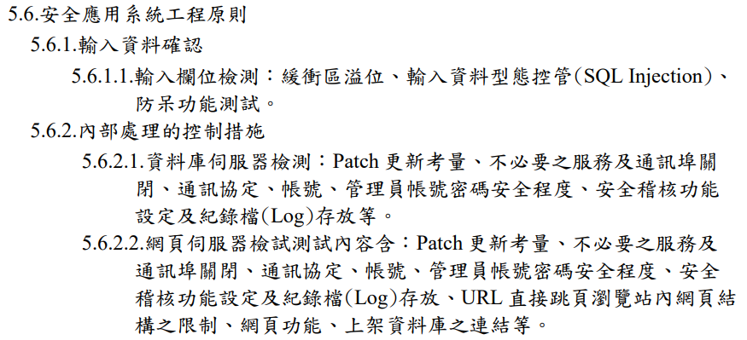
構面6：漏洞修復-修復漏洞及定期更新
●系統之漏洞修復應測試有效性及潛在影響，並定期更新
ISMS-2-10 資訊應用系統安全管理辦法
安全相關之軟體更新包含修補程式(Patch)、服務包 (Service Pack)及熱修復(Hotfix)等，系統元件之安全弱 點亦可能藉由更新函式庫或程式版本等方式進行修補 –機關應定期進行軟體更新，應評估更新可行性及通過測試後，始於正式環境進行更新
ISMS規範:

Slide 21
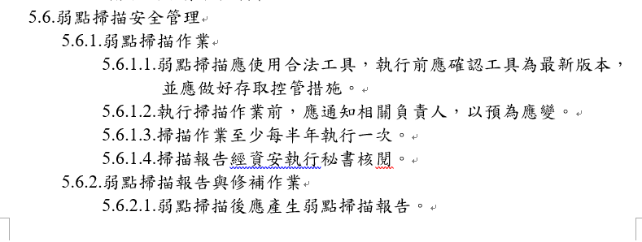
構面6：漏洞修復-確認漏洞修復狀態
●定期確認資通系統相關漏洞修復之狀態
宜注意相關之安全漏洞訊息(如透過CVE相關訊息網站、廠商安全通告等)
由弱點掃描及滲透測試等安全檢測活動所檢出之系統漏 洞應設法修復並定期追蹤修復進度，或是配合定期之安全檢測作業確認複測
填寫資訊系統維護紀錄表
弱點掃描至少每半年執行一次
ISMS規範:

Slide 22
構面6：資通系統監控-監控通報
●發現資通系統有被入侵跡象時，應通報機關特定人員
ISMS-2-11資訊安全事件通報管理辦法
如告知系統管理人員或系統承辦人員等，並配合機關通報時效，告知機關資安通報窗口以進行內部或外部通報
ISMS規範:

Slide 23
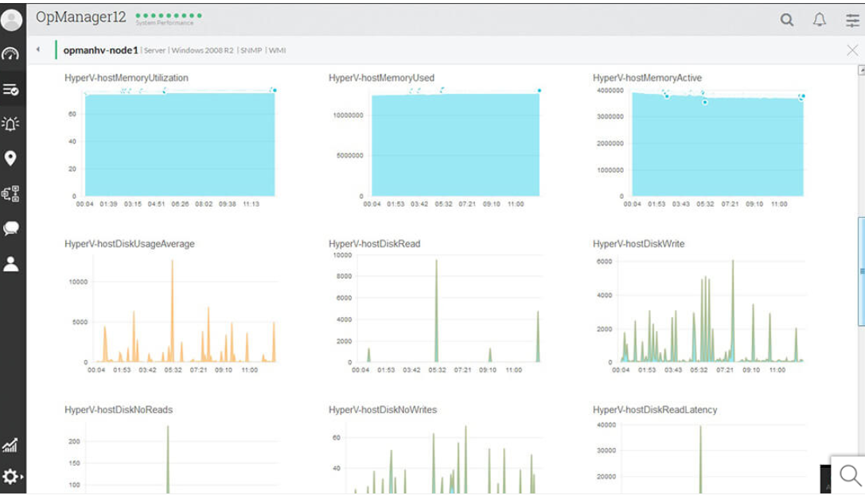
構面6：資通系統監控-監控資通系統連線
●監控資通系統，以偵測攻擊與未授權之連線，並識別資通系統之未授權使用
應具備監控資通系統之能力，如指派專業人員或使用監控設備，用以偵測資通系統連線行為

Slide 24
構面6：資通系統監控-採用自動化監控工具
●監控資通系統，以偵測攻擊與未授權之連線，並識別資通系統之未授權使用
資通系統應採用自動化工具監控進出之通信流量， 並於發現不尋常或未授權之活動時，針對該事件進行分析
如部署IPS、IDS、WAF、UTM防火牆等具備自動化監 控能力之網路安全防護產品以監控資通系統網路行為

Slide 25
構面6：軟體及資訊完整性-於伺服器端檢查輸入
●使用者輸入資料合法性檢查應置放於應用系統伺服器端
輸入檢查(Input Validation)應實作於伺服器端，不可依賴客戶端檢查(如JavaScript、Mobile APP等)，以避免被惡意繞過
如利用正規表示式(Regular Expression)方式實作白名單或黑名單進行字串過濾

Slide 26
構面6：軟體及資訊完整性-應變措施
●發現違反完整性時，資通系統應實施機關指定之安全保護措施
在發現資通系統完整性遭到破壞時(如資料庫或檔案被不當竄改、網站被植入惡意指令碼或元件等)，應採取適當之行動，如通知系統管理者進行緊急應變處置，並依規定之通報流程進行資安事件通報作業
ISMS規範:

